Slide 1
FOLLETO DEL DIA DEL ANIMAL
Montañez Thiago Emanuel 5°B
Formación Ética y CIUDADANA

Slide 2
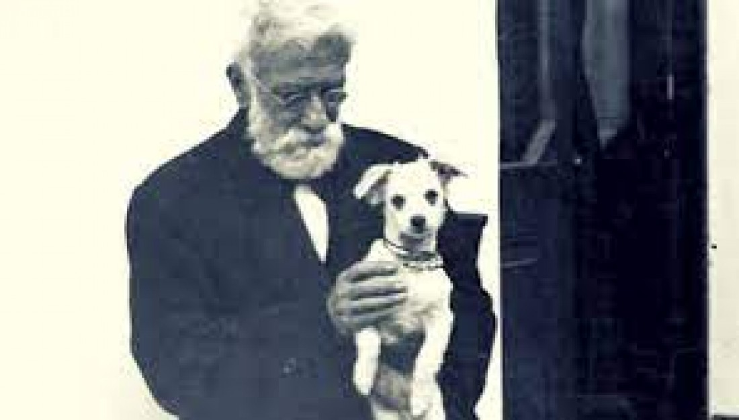
¿Por qué el 29 de abril de conmemora el día del animal?
La fecha conmemora el fallecimiento del Ignacio Lucas Albarracín, fundador de la Sociedad Protectora de Animales y precursor de la Ley Nacional de Protección de Animales.
Ignacio Lucas Albarracín

Slide 3
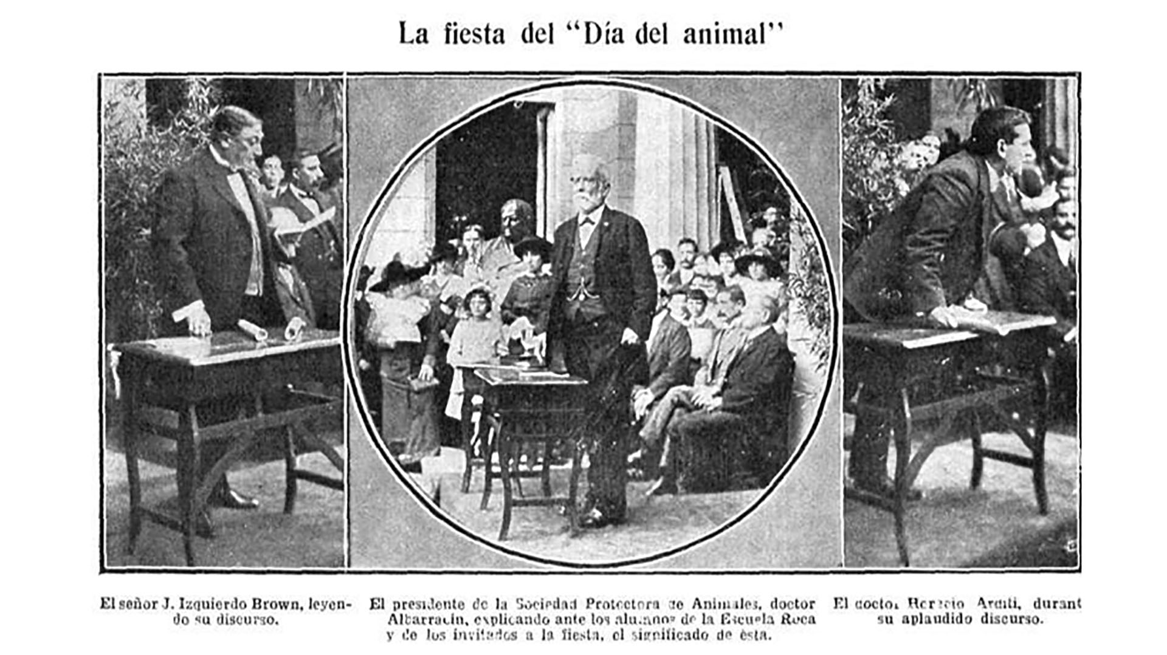
¿Quién creó la Sociedad Protectora de animales y en que fecha?
La sociedad protectora de animales fue creada por Ignacio Albarracín en 1879

Slide 4
¿Cuáles son los derechos que proclama?
A principios del siglo XX pidió el cierre de zoológicos e impulsó la Ley Nacional de Protección de los Animales que establecía penas de multa para evitar el maltrato. Además, exigió que la iglesia promueva el respeto a los animales entre sus fieles y le solicitó al Estado que se construyeran hospitales veterinarios públicos.

Slide 5
